Slide 1

Clasificación de las Fallas
Especialización en Mantenimiento Industrial - Universidad EAFIT
Juan Diego Castrillón Madrid
Esteban Cadavid Vanegas

Slide 2
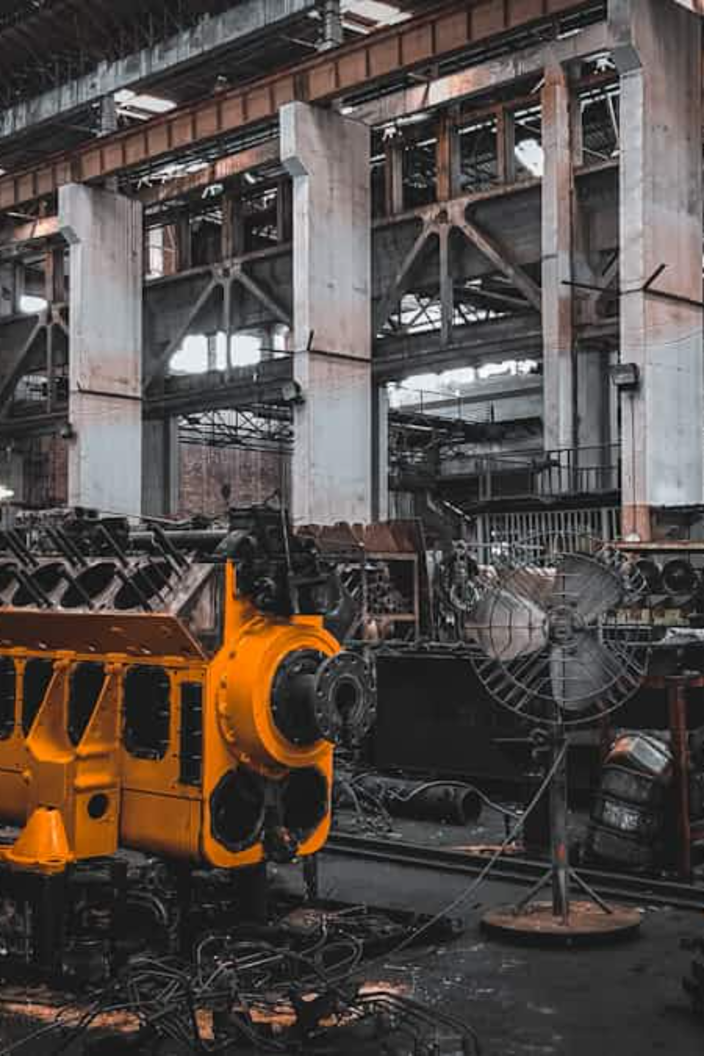
Introducción
La clasificación sistemática de fallas permite estandarizar el análisis comparativo y mejorar continuamente. Reduce costos de mantenimiento, aumenta disponibilidad operacional y previene paradas no programadas, estimulando el aprendizaje organizacional dentro del cumplimiento normativo de seguridad.
Una falla se define como la pérdida de capacidad de un componente, equipo o sistema para desempeñar su función requerida dentro de parámetros especificados. Esta presentación describe las principales clasificaciones de fallas en sistemas industriales.

Slide 3
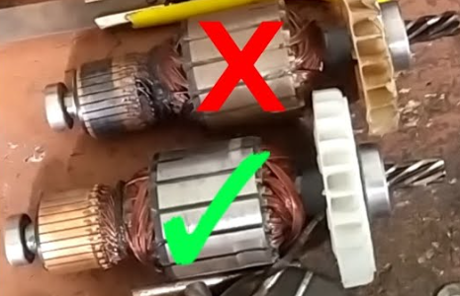

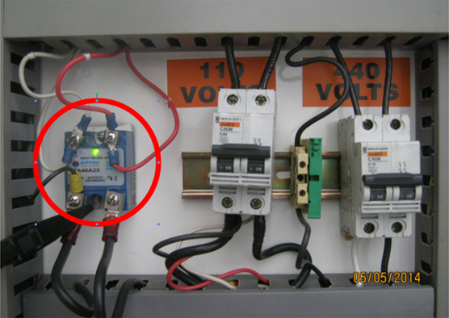
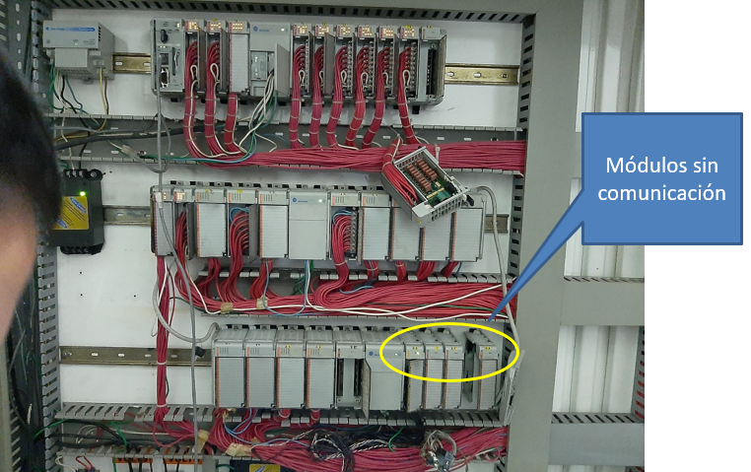
Fallas Funcionales
Ocurren cuando un componente deja de realizar completamente una o más de sus funciones requeridas. Se clasifican en tres tipos:
Fallo Total
1
Pérdida completa de función principal. Ejemplo: bomba industrial que pasa de 100 m³/h a 0 m³/h. Síntomas: motor no arranca, presión en cero. Causas: motor quemado, acople roto.
Fallo Parcial
2
Pérdida parcial de capacidad. Ejemplo: compresor que reduce de 75 CFM a 45 CFM. Síntomas: tiempo de llenado aumentado 60%, presión máxima reducida. Causas: válvulas desgastadas, anillos con fugas, Filtros Obstruidos.
Fallo Intermitente
3
Función falla esporádicamente. Ejemplo: PLC con paradas inexplicables 2-3 veces por turno. Síntomas: recuperación manual sin alarmas. Causas: conexiones flojas, fluctuaciones de poder, problemas de grounding.

Slide 4
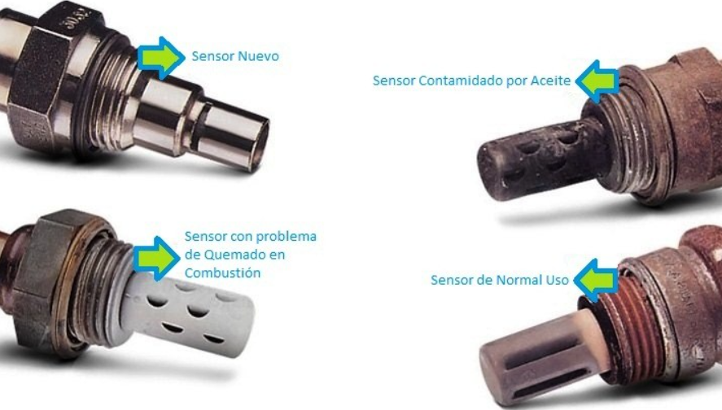
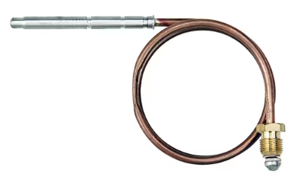
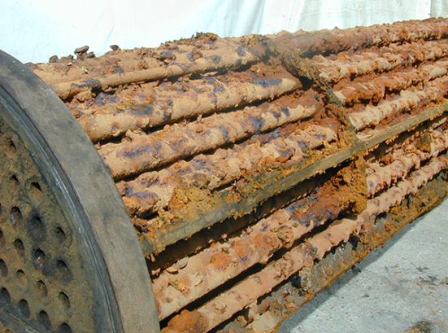
Fallas Paramétricas
El equipo continúa operando pero uno o más parámetros de rendimiento se desvían de valores especificados. Son fallas de desempeño o calidad que afectan eficiencia, precisión y velocidad.
Deriva Gradual
Fuera de Especificaciones
Degradación de Performance
Cambio lento y progresivo. Transmisor de presión con deriva de +0.2% mensual. Causas: envejecimiento electrónico, contaminación del sensor.
Parámetros fuera de límites. Horno a 130°C en lugar de 140-150°C. Impacto: 40% de piezas defectuosas. Causas: elemento calefactor degradado, termopar descalibrado.
Reducción en eficiencia. Intercambiador con coeficiente de 285 W/m²K (original 450). Consumo energético +25%, capacidad -15%. Causas: incrustaciones, corrosión, fouling.

Slide 5

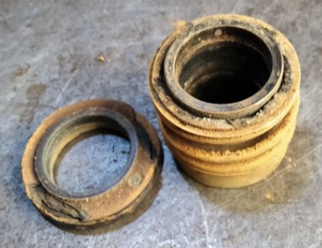
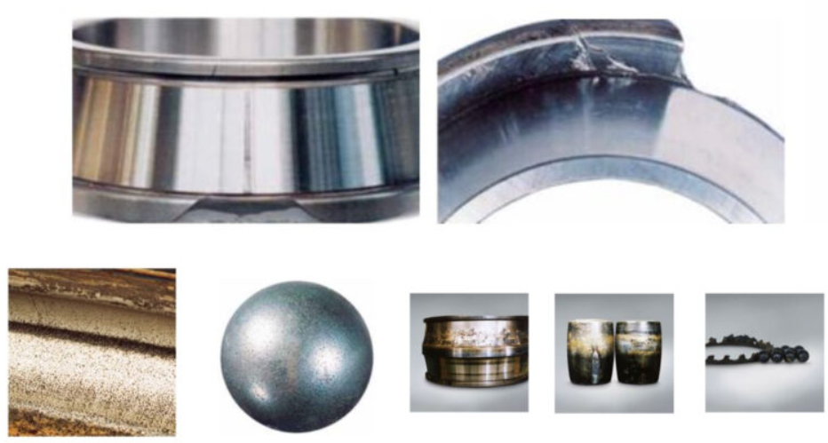
Fallas por Tiempo de Desarrollo
Las fallas se clasifican según su velocidad de manifestación, determinando la capacidad de detección y respuesta operacional.
Fallas Súbitas
Fallas Graduales
Ocurren sin previo aviso en segundos a minutos. Predictibilidad muy baja. Ejemplo: fractura de sello mecánico en bomba de caldera en 30-60 segundos. Síntomas: fuga masiva, alarmas inmediatas. Causa: golpe de ariete o cavitación severa.
Se desarrollan en días a años con indicadores medibles. Predictibilidad alta con monitoreo. Ejemplo: desgaste de rodamientos en ventilador en 6-9 meses. Indicadores: vibración aumenta de 2.5 a 7.0 mm/s, temperatura de 65°C a 80°C.

Slide 6
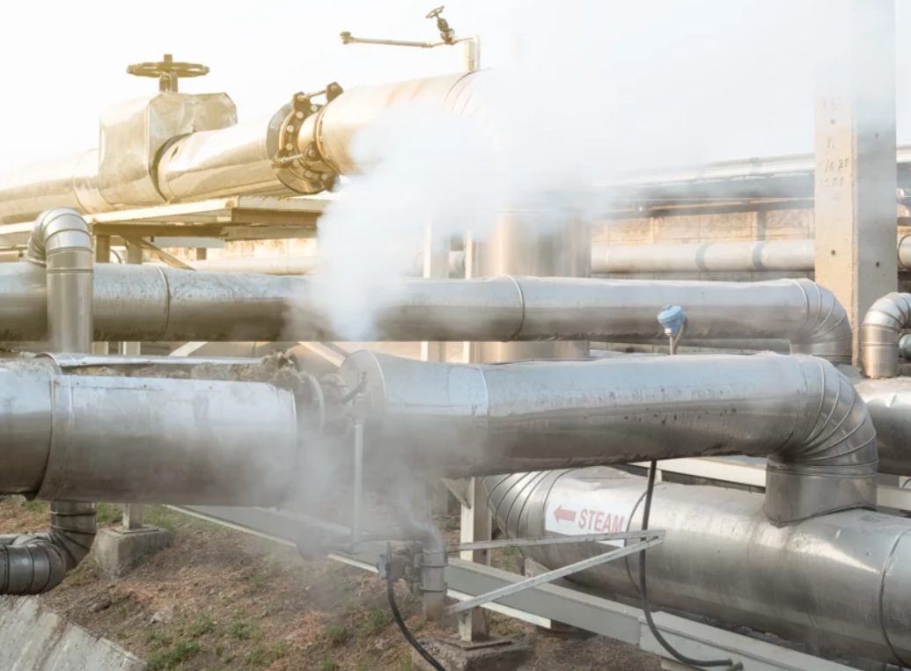
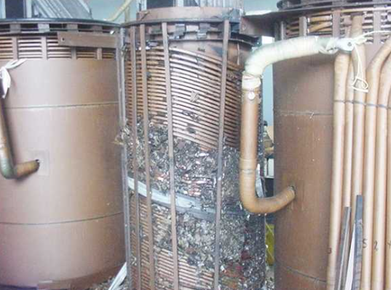
Fallas por Detectabilidad
La capacidad de detección determina la estrategia de mantenimiento y respuesta operacional requerida.
Fallas Visibles
Se manifiestan mediante síntomas claramente observables. Detección inmediata por personal. Ejemplo: fuga mayor en tubería de proceso. Síntomas: producto visible, charco expandiéndose, sonido de escape, olor característico. Tiempo de detección: segundos a minutos.
Fallas Ocultas
No se manifiestan durante operación normal. Requieren pruebas especializadas. Ejemplo: degradación de aislamiento en transformador 13.8 kV. Operación normal sin indicadores visuales. Detección: análisis de gases disueltos, medición de factor de potencia, pruebas de resistencia cada 3-12 meses.

Slide 7
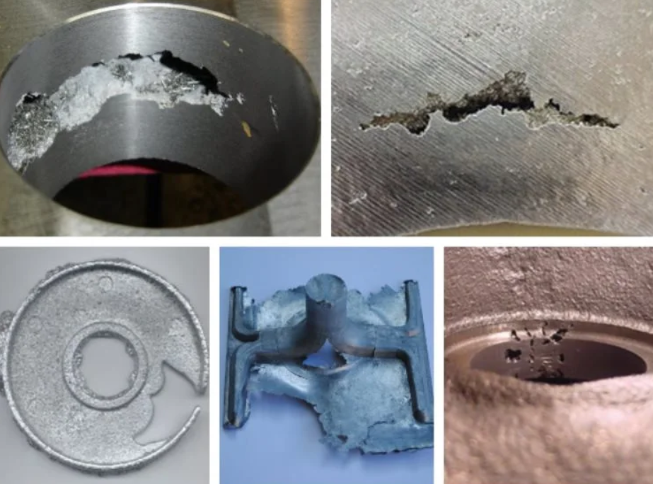
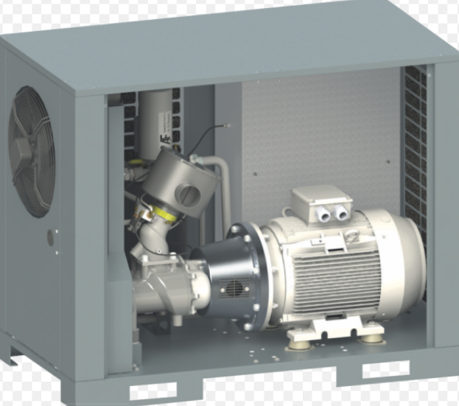
Fallas por Origen
El origen de la falla determina la responsabilidad y estrategia de prevención a implementar.
Fallas Intrínsecas
Fallas Extrínsecas
Originadas por deficiencias inherentes al diseño, fabricación o materiales. Responsabilidad: fabricante. Ejemplo: fisura en carcasa de bomba por defecto de fundición. Evidencia: inclusiones de escoria, porosidad visible, falla bajo presiones de diseño.
Originadas por factores externos: instalación, operación, mantenimiento o ambiente. Responsabilidad: usuario/operador. Ejemplo: desalineación en transmisión por acoplamiento. Evidencia: alineación fuera de especificación, patrón de desgaste característico, equipos idénticos operan sin problemas.

Slide 8
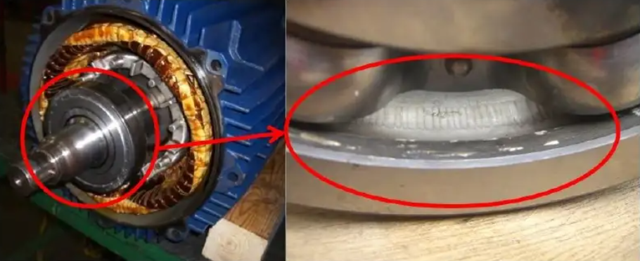

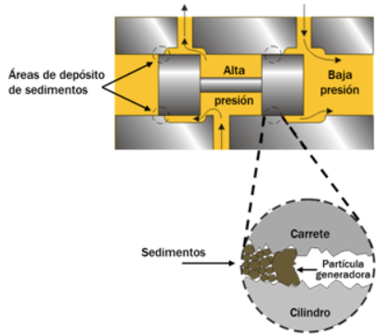
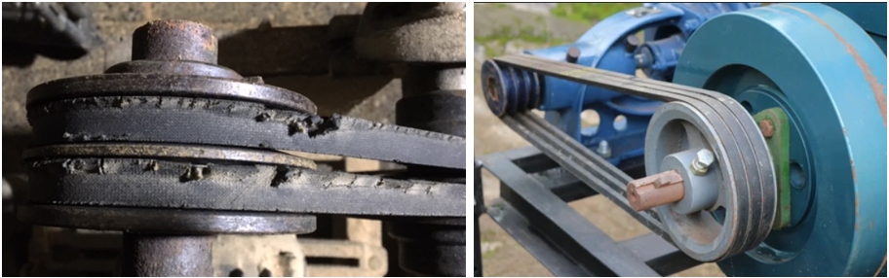
Patrón Temporal - Ciclo de Vida del Activo
Las fallas se distribuyen según la edad del equipo, siguiendo patrones predecibles que guían estrategias de mantenimiento.
Fallas Prematuras (Infantiles)
Primeras horas o días. Tasa decreciente. Afecta 5-15% de componentes. Causas: defectos de fabricación, instalación incorrecta. Ejemplo: motor con sobrecalentamiento por desalineación forzada.
Fallas Aleatorias
Vida útil normal. Tasa constante y baja. Distribución exponencial. Causas: eventos aleatorios, condiciones extremas. Ejemplo: válvula bloqueada por contaminación en fluido hidráulico después de 2 años.
Fallas por Desgaste
Fin de ciclo de vida. Tasa creciente. Degradación acumulativa. Causas: fatiga, corrosión, erosión. Ejemplo: correa de transportador con desgaste acelerado después de 3 años por fatiga y alineación deteriorada.

Slide 9
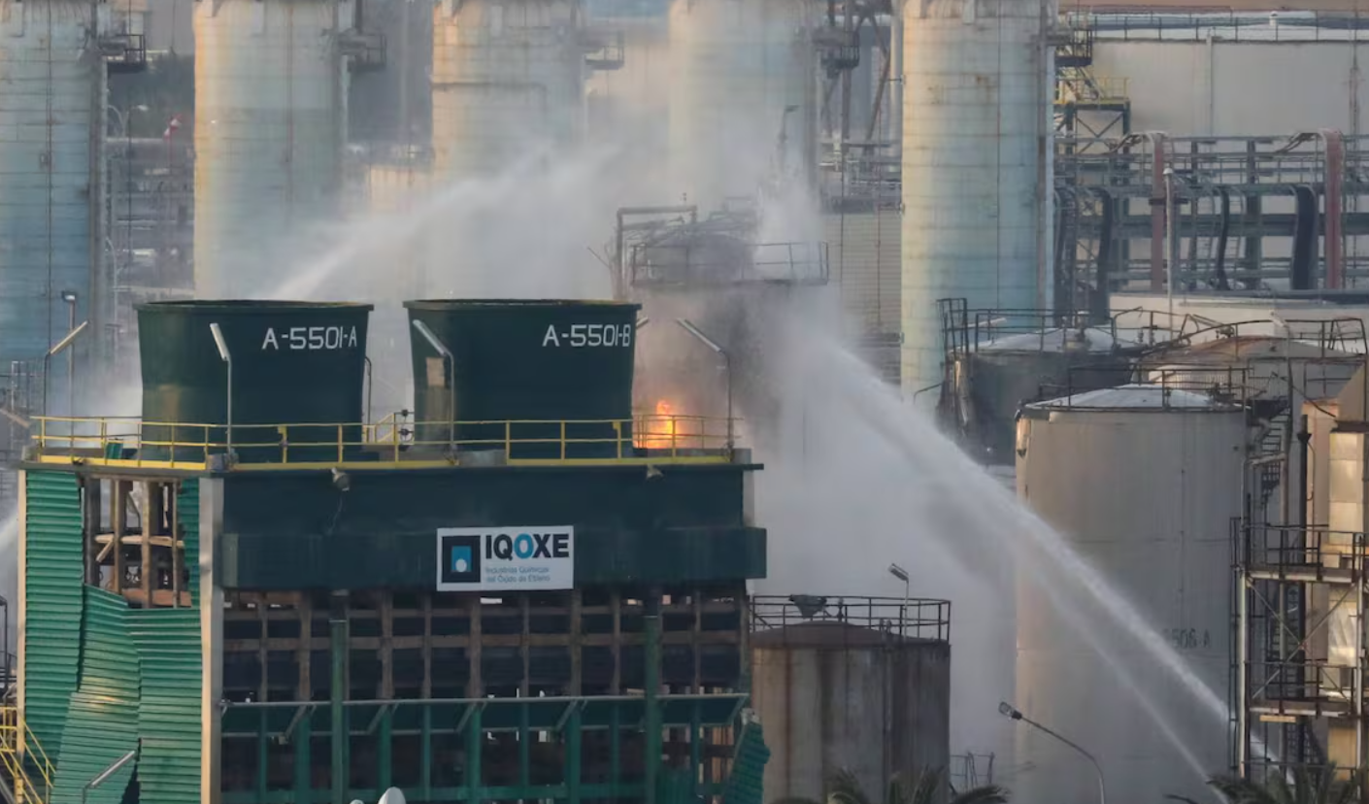
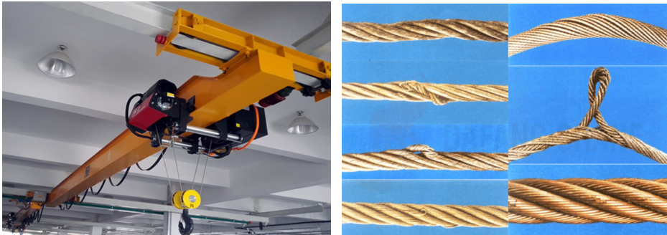
Clasificación Internacional por Severidad
La severidad determina el nivel de urgencia, recursos requeridos y estrategias de mitigación de riesgos.
Nivel 4: Críticas
Nivel 3: Mayores
Muerte, discapacidad permanente, pérdida total. Ejemplo: explosión de reactor químico con múltiples fatalidades, liberación masiva de tóxicos, destrucción completa.
Lesiones serias, daño ambiental significativo, parada prolongada. Ejemplo: falla de frenos en grúa puente con fracturas múltiples, parada de 3 semanas, derrame de aceite.

Slide 10
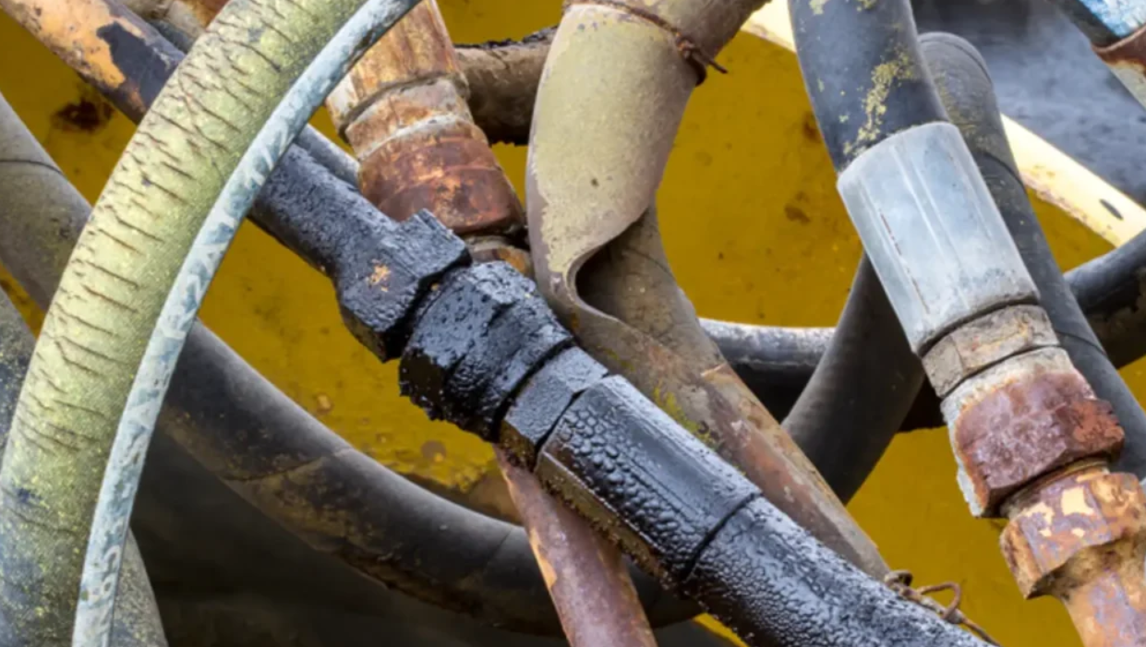
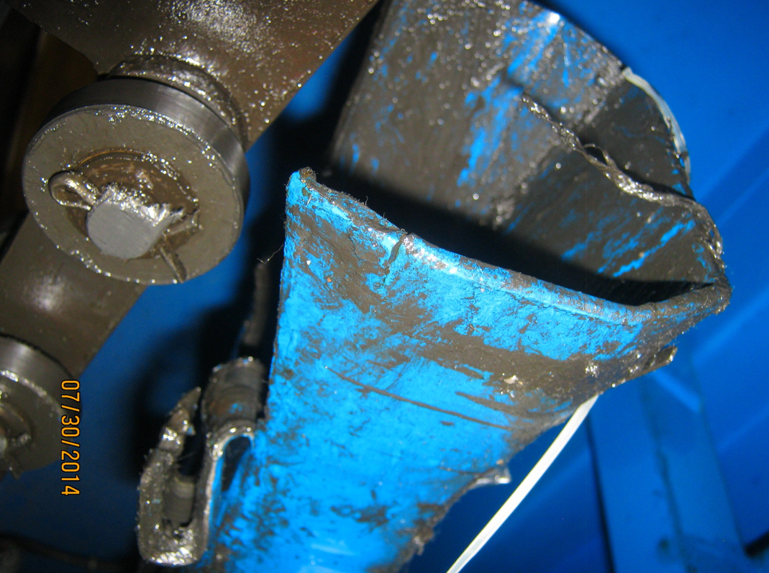
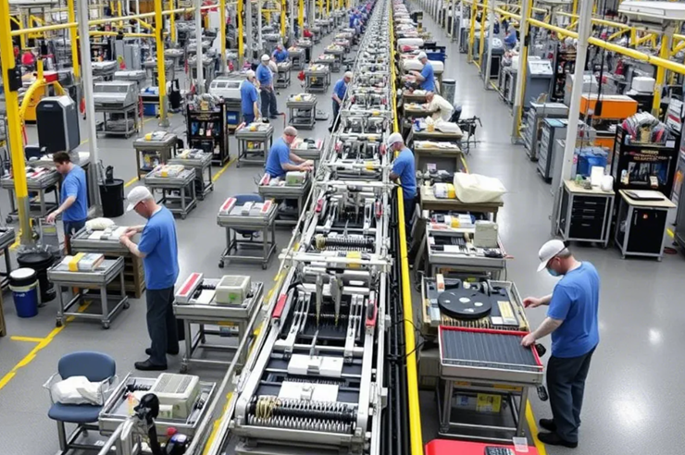
Clasificación Internacional por Severidad
La severidad determina el nivel de urgencia, recursos requeridos y estrategias de mitigación de riesgos.
Nivel 2: Moderadas
Nivel 1: Menores
Lesiones menores, impacto localizado, parada temporal. Ejemplo: falla en alimentador de máquina con esguince, parada 48 horas, 500 unidades perdidas.
Primeros auxilios, impacto mínimo, interrupción menor. Ejemplo: fuga en manguera hidráulica, parada 4 horas, daño cosmético, derrame contenido.

Slide 11
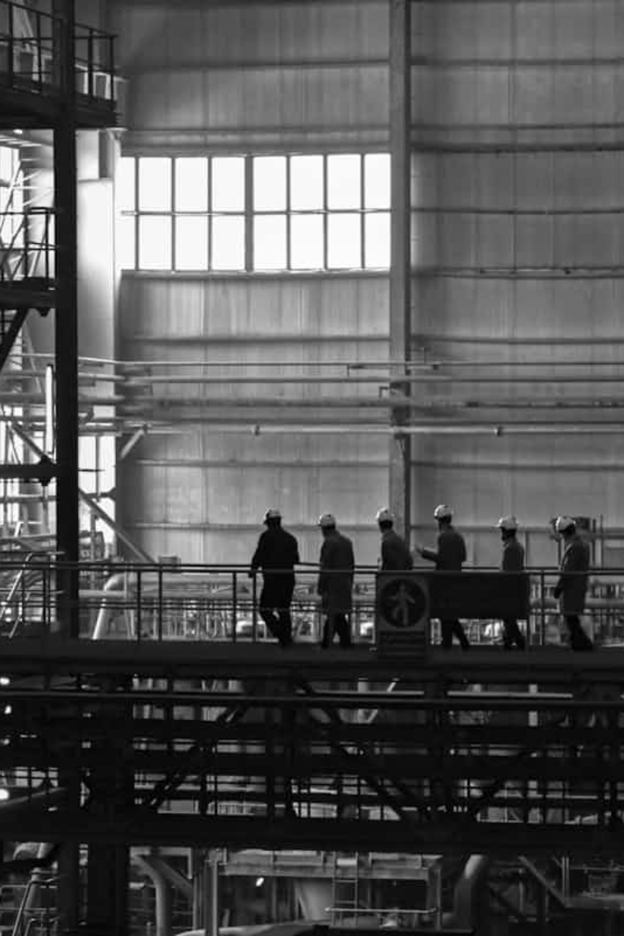
Conclusión: Gestión Integral de Fallas
La clasificación sistemática de fallas es fundamental para optimizar estrategias de mantenimiento. Permite identificar patrones, asignar recursos eficientemente y prevenir paradas no programadas. Combinando análisis de naturaleza, tiempo de desarrollo, detectabilidad, origen y severidad, las organizaciones pueden implementar programas de mantenimiento predictivo y preventivo que maximicen disponibilidad operacional, minimicen costos y garanticen seguridad en personas, procesos e instalaciones.

